Slide 1
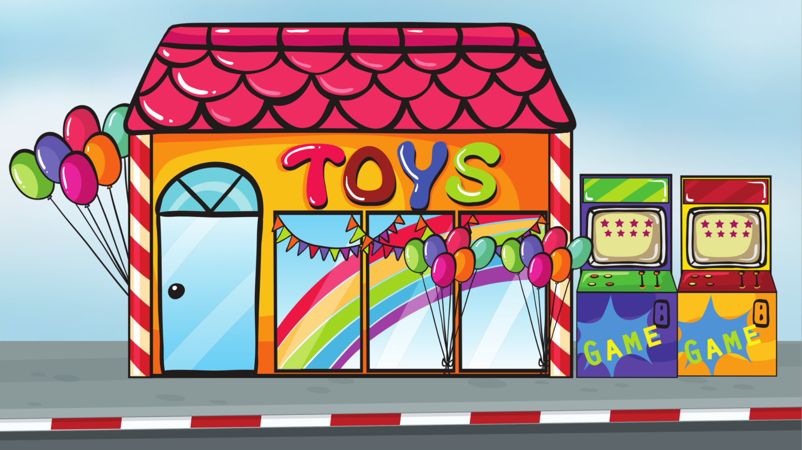
Thứ Tư ngày 26 tháng 3 năm 2024

Slide 3
Rô- bốt gồm mấy bộ phận chính?
Câu 1:
Câu 1:
5
4
3
Notes:
GV CLICK CHUỘT VÀO KHUNG ĐÁP ÁN → XUẤT HIỆN KẾT QUẢ ĐÚNG/SAI

Slide 4
Đầu rô- bốt cần mấy thanh thẳng 5 lỗ?
Câu 2:
Câu 2:
2
3
4
Notes:
GV CLICK CHUỘT VÀO KHUNG ĐÁP ÁN → XUẤT HIỆN KẾT QUẢ ĐÚNG/SAI

Slide 5
Thân robot gồm mấy thanh chữ U dài?
Câu 3:
Câu 3:
6
5
4
Notes:
GV CLICK CHUỘT VÀO KHUNG ĐÁP ÁN → XUẤT HIỆN KẾT QUẢ ĐÚNG/SAI

Slide 7
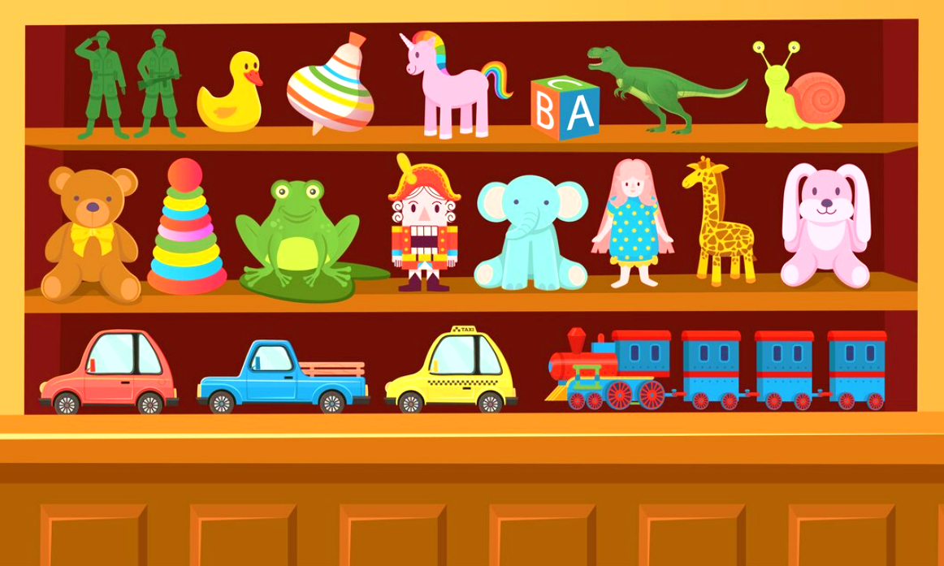
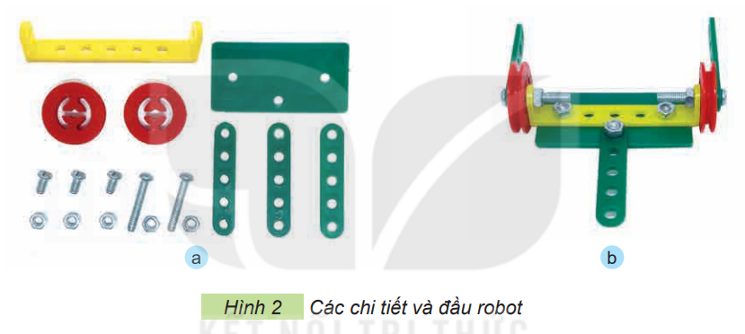
Em hãy lắp ghép mô hình robot theo các bước dưới đây
Bước 1: Lắp đầu robot
Dùng một thanh chữ U dài, một tấm 3 lỗ, hai bánh đai, ba thanh thẳng 5 lỗ, ba bộ vít ngắn, hai bộ vít dài và đai ốc để lắp đầu robot như Hình 2.

Slide 8
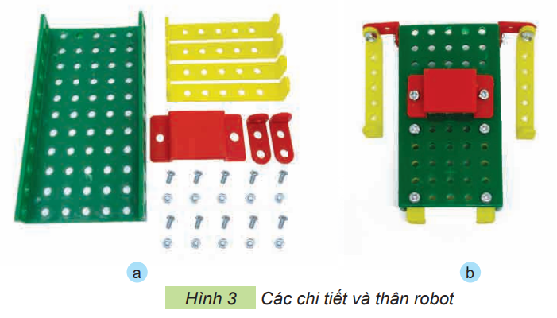
Bước 2: Lắp thân robot
Dùng tấm lớn, bốn thanh chữ U dài, hai thanh chữ L dài, một tấm 2 lỗ, mười bộ vít ngắn và đai ốc để lắp thân robot như Hình 3.

Slide 9
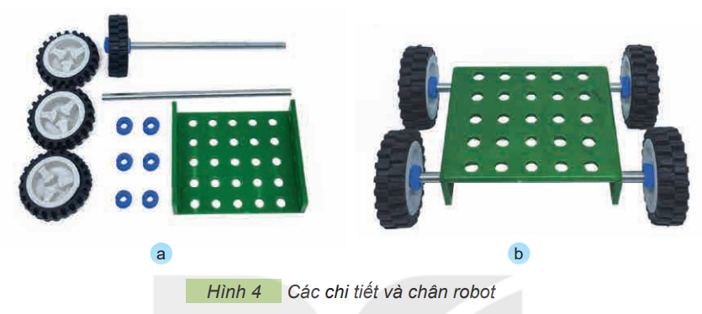
Bước 3: Lắp chân robot
Dùng bốn bánh xe, hai trục thẳng dài, một tấm nhỏ và tám vòng hãm để lắp chân robot như Hình 4.

Slide 10
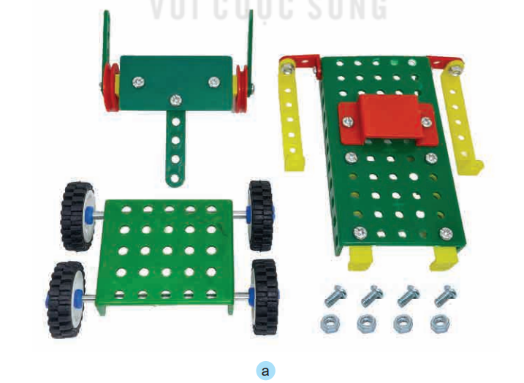
Bước 4: Hoàn thiện mô hình
Dùng bốn bộ vít ngắn và đai ốc lắp ghép các bộ phận để hoàn thiện mô hình robot như Hình 5.
Kiểm tra và điều chỉnh lại sản phẩm (nếu cần).
Lưu ý: Sử dụng dụng cụ lắp ghép đúng cách và an toàn.

Slide 11
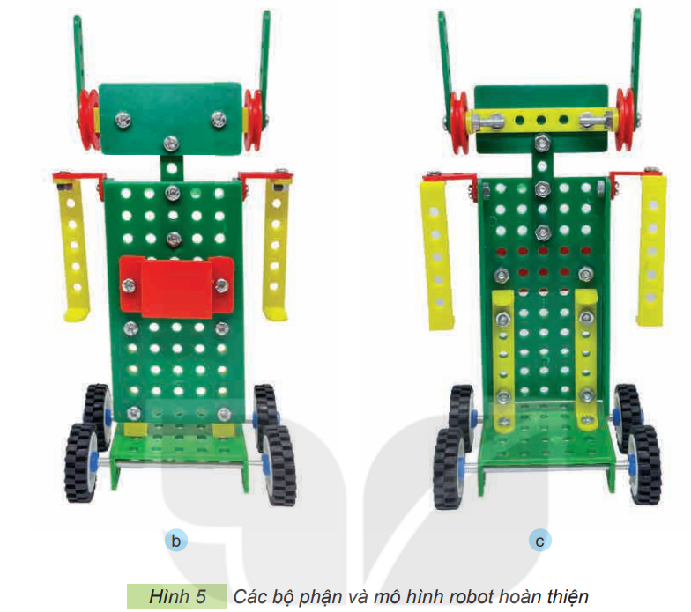

Slide 13
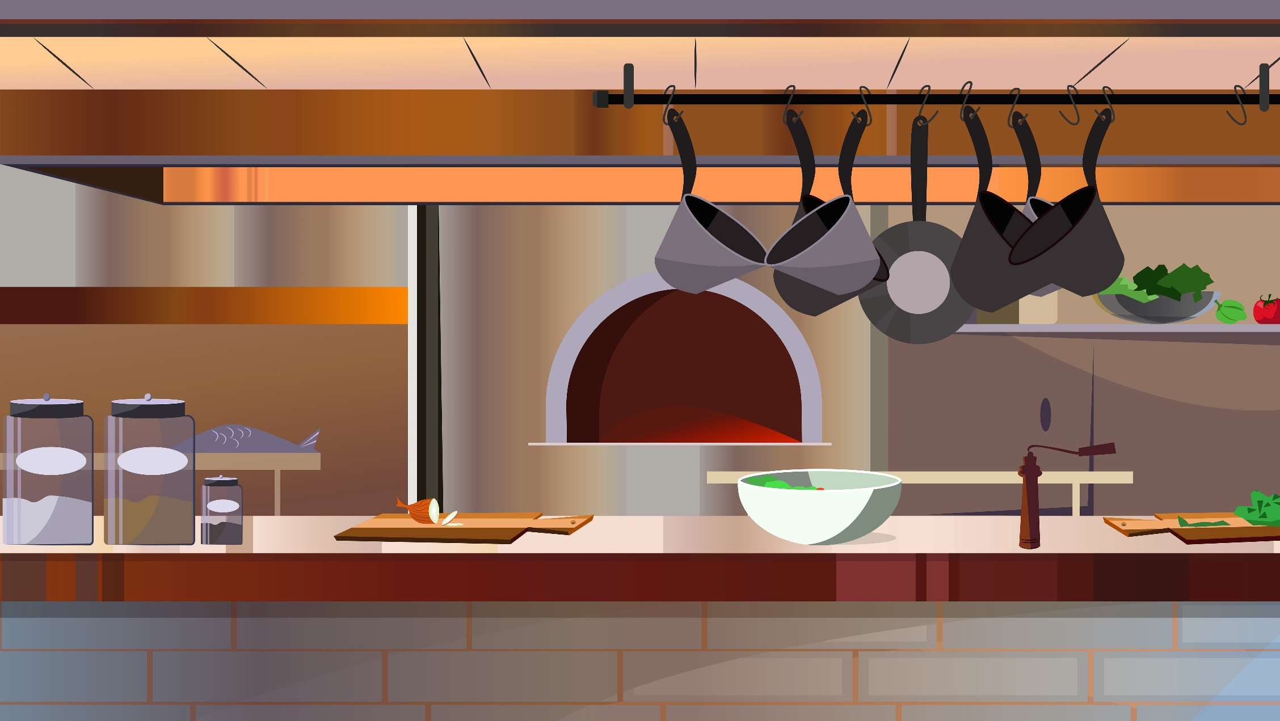
Em hãy nhắc lại các bước lắp rô – bốt

Slide 14
GV ĐIỀN VÀO ĐÂY
GV ĐIỀN VÀO ĐÂY
GV ĐIỀN VÀO ĐÂY
GV ĐIỀN VÀO ĐÂY

